Slide 1
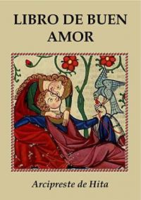
LOS INSTRUMENTOS MUSICALES DEL LIBRO DEL BUEN AMOR
A finales de la Edad Media, en el siglo XIV, se escribió uno de los libros más conocidos de la Literatura Española de esta época: El Libro del Buen Amor. Su autor, Juan Ruiz, del que poco conocemos, fue un clérigo, Arcipreste de la ciudad de Hita.
Entre las páginas del libro, destaca una relación de instrumentos poco común en la literatura, menos aún en la medieval.
Para describir la llegada del Amor, de la alegría o del goce de vivir, D. Juan refiere una fiesta donde los instrumentos, con sus sonidos festivos, ponen música a la aparición triunfal de éste.

Slide 2
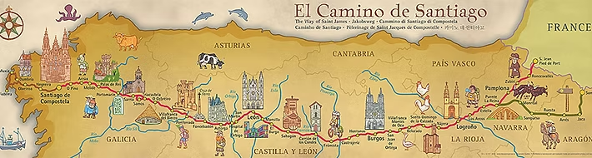
El Camino de Santiago fue mucho más que una camino de peregrinación. Fue además, una vía de entrada e intercambio de las influencias culturales y artísticas provenientes de Europa y que afectaron directamente al desarrollo de la música.

Slide 3
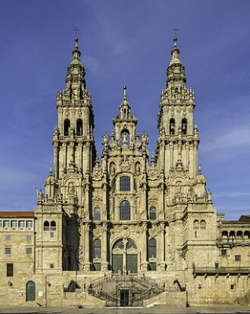
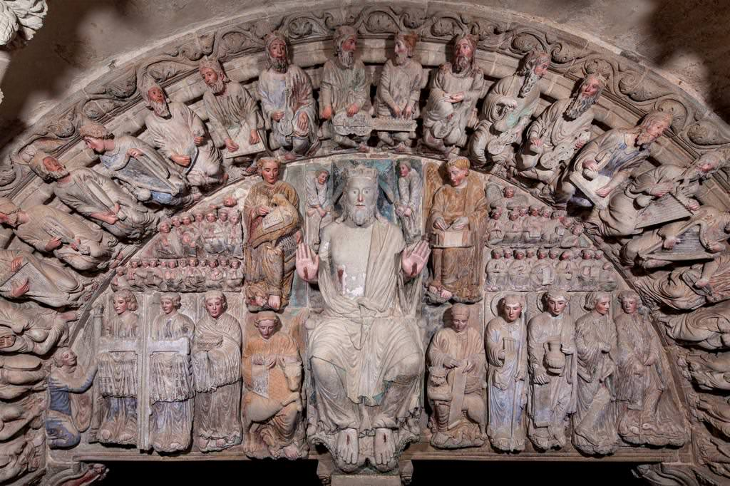

Slide 4
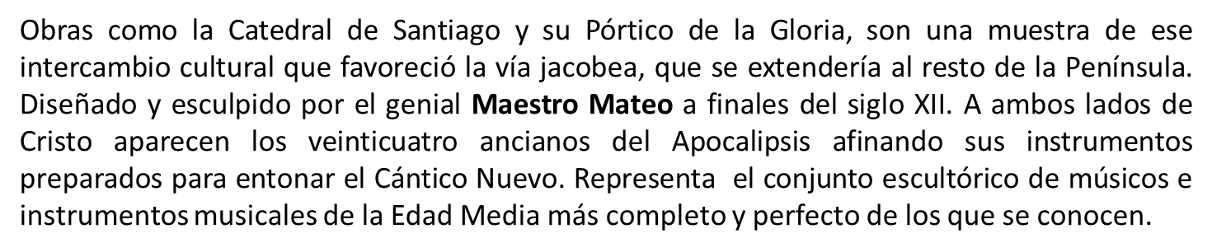

Slide 5
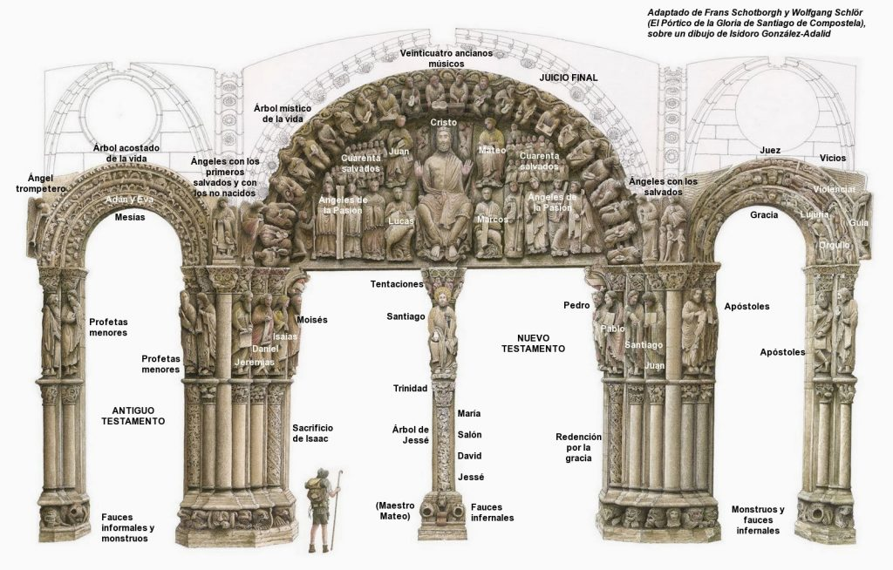

Slide 6
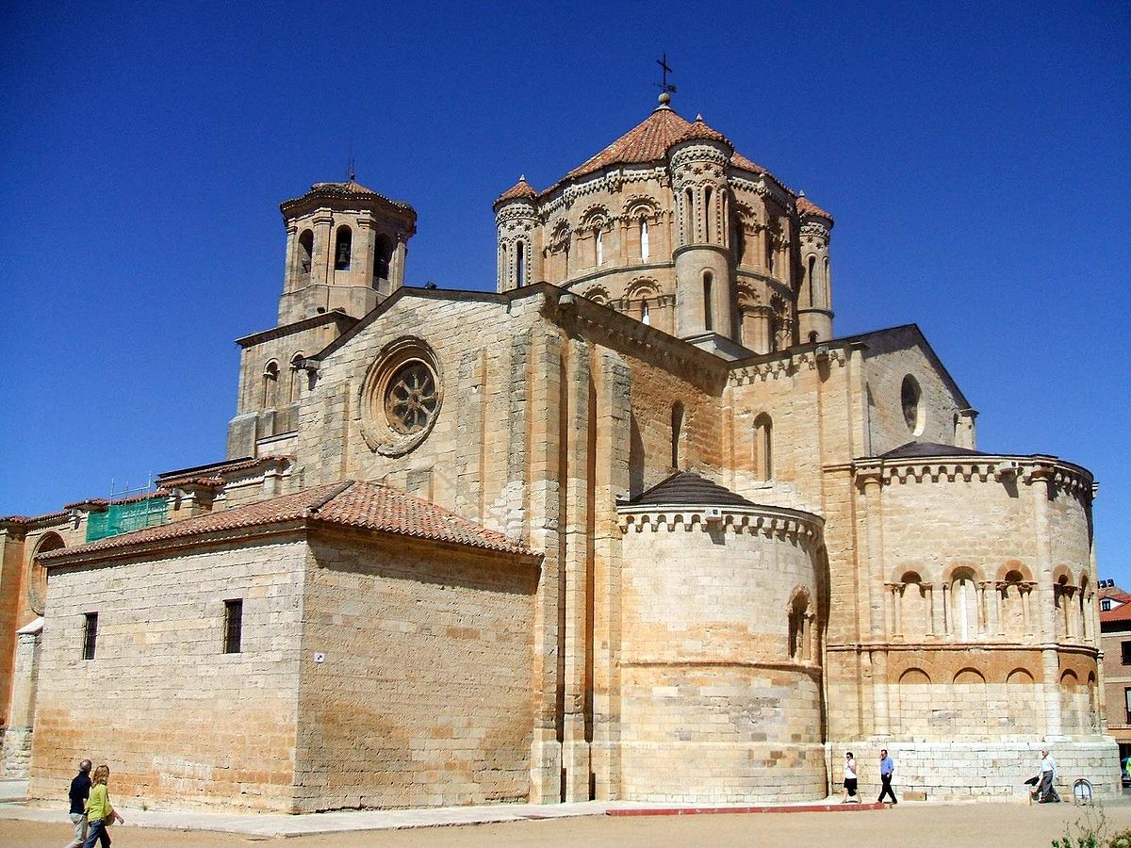
LA COLEGIATA DE TORO

Slide 7
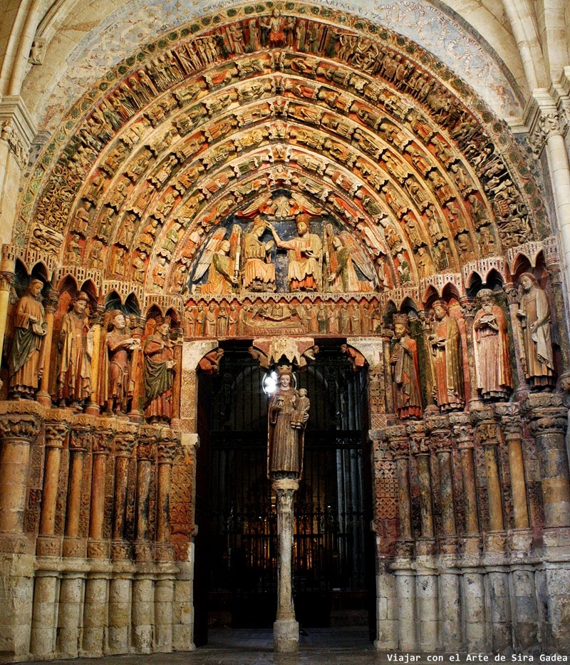
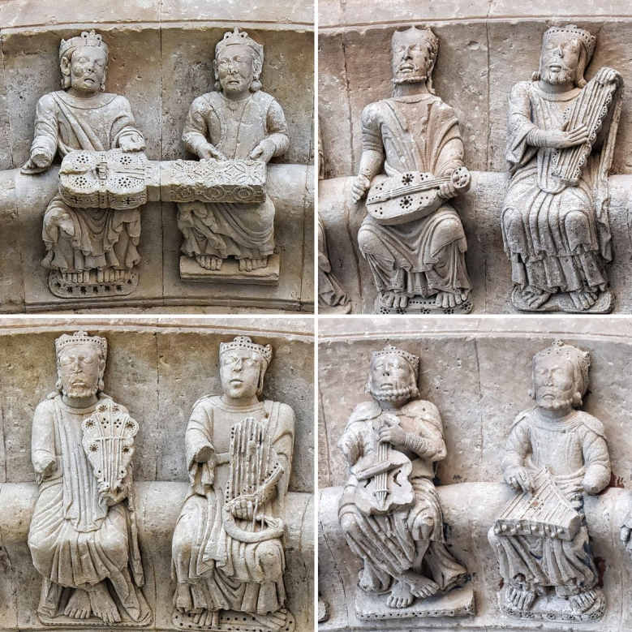
Músicos de la fachada norte de la Colegiata de Toro
La puerta de la Majestad de la Colegiata de Toro

Slide 8
La Puerta de la Majestad de la Colegiata de Toro. Los Reyes Músicos.
En las arquivoltas de la puerta de la Majestad tenemos otra de las colecciones más importante de instrumentos de la Edad Media policromados. No solo destaca por el número de instrumentos representados sino también por cómo se representan. Los instrumentos están organizados por familias y niveles. Todos ellos están emparejados simétricamente, consiguiendo traducir un efecto estereofónico a la medieval. No obstante, al igual que sucede en la catedral de Santiago, hay que recordar que las representaciones de los instrumentos no son fieles reproducciones de los mismos. El artista por artista o por desconocimiento se permite ciertas licencias.

Slide 9
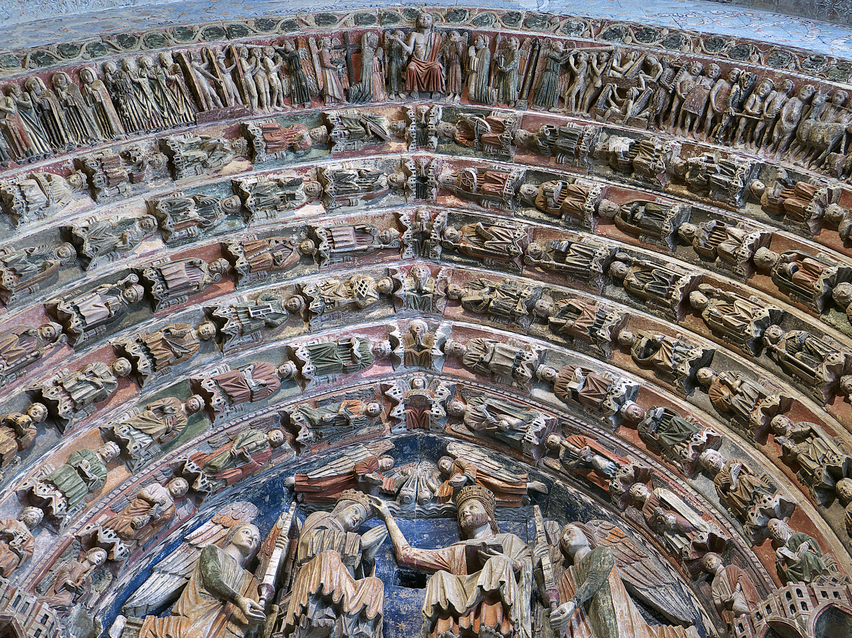

Slide 10
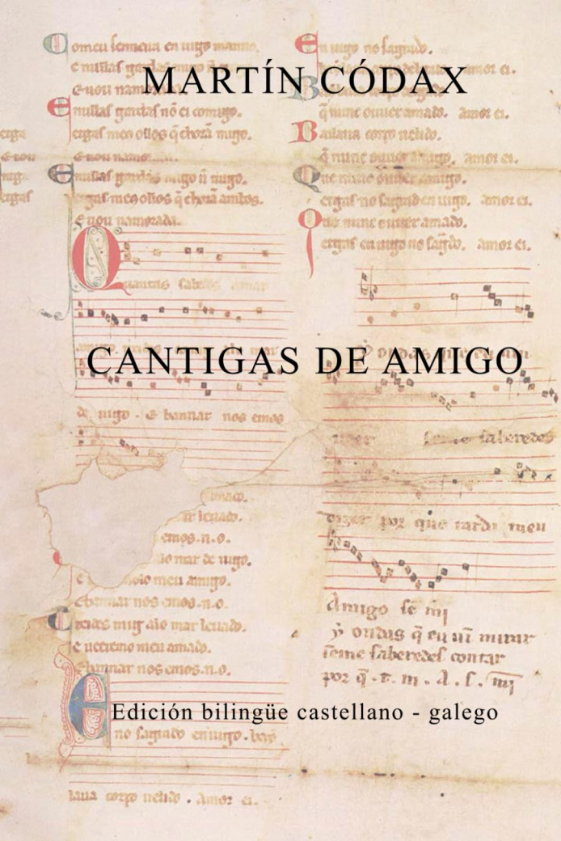
Las enseñanzas del Camino perviven también a través de obras como las Cantigas.
Estas, son composiciones poético musicales escritas en lengua galaico portuguesa que reflejan la influencia del movimiento trovadoresco francés.

Slide 11
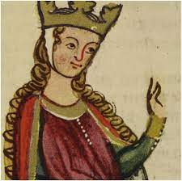
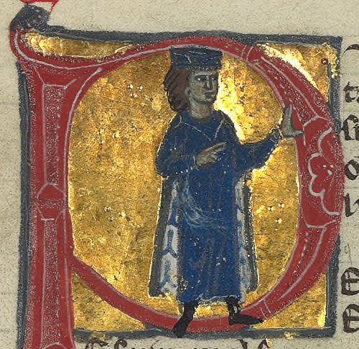
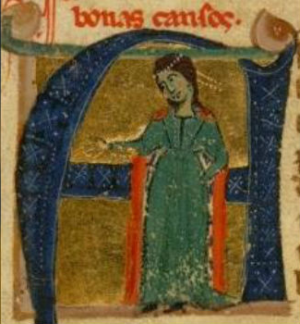
Leonor de Aquitania
Guillermo de Poitiers, tío de Leonor
Los trovadores son poetas, hombres y mujeres de origen noble. Sus composiciones estaban dirigidas a una amada o amado (amigo). El poeta se consideraba un vasallo de la persona amada de quien dependía su felicidad o alegría la joy francesa. Este tipo de poesía se desarrolla en los castillos y representa al llamado amor cortés.
Beatriz do Dia

Slide 12
Cómo querría una tarde tener
a mi caballero, desnudo, entre los brazos
y que él se considerase feliz
con que sólo le hiciese de almohada,
lo que me deja más encantada
que Floris de Blancaflor:
Yo le dono mi corazón y mi amor,
mi razón, mis ojos y mi vida.
Bello amigo, amable y bueno,
¿cuándo os tendré en mi poder?
Beatriz do Dia (1140-1175)

Slide 13
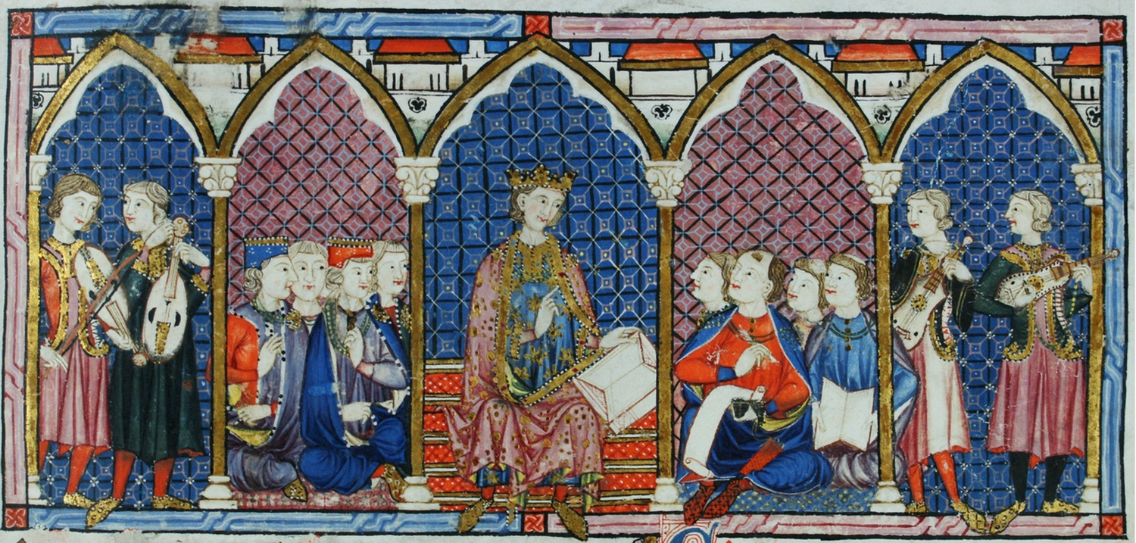

Slide 14
Las Cantigas de Santa María, escritas en la corte del Rey Alfonso X el Sabio s. XIII, son una muestra más de esta influencia. En ellas, curiosamente, la dama a la que van dirigida los poemas es la figura de la Virgen María. Si están en esta exposición es porque el manuscrito es una fuente excepcional para el conocimiento de los instrumentos de la época medieval, gracias a las maravillosa miniaturas que decoran sus páginas.

Slide 15
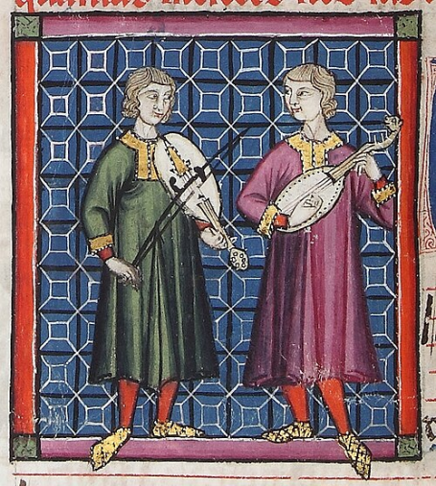
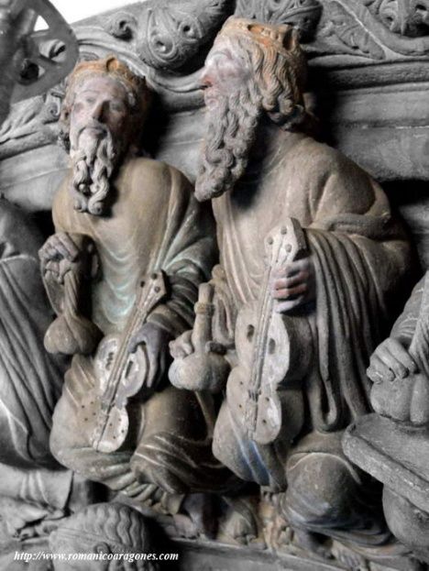
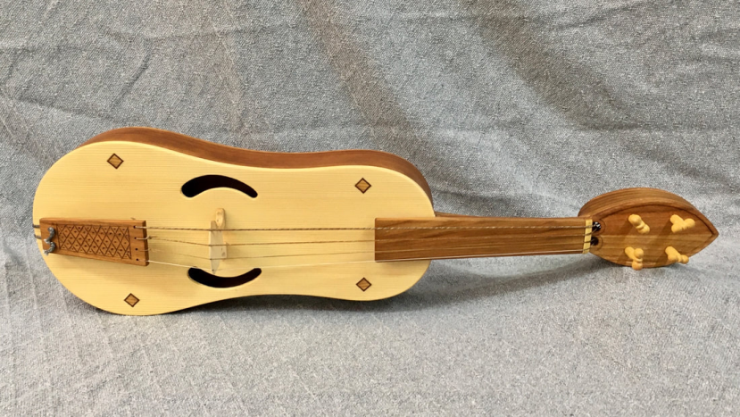
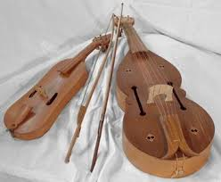
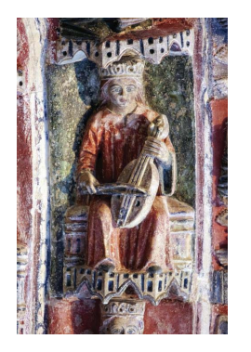
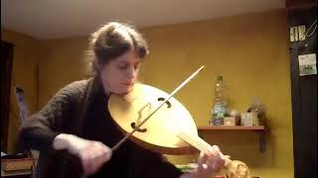
Fídula de ocho. Músico del Pórtico de la Gloria.
Fídula. Músico de la Colegiata de Toro

Slide 16
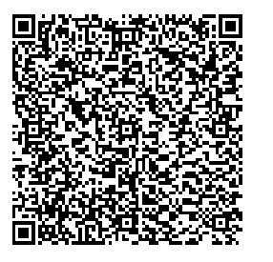
La fídula es un instrumento de cuerda frotada. Presenta dos variantes en función de la forma de su caja. La que vemos en la Colegiata de Toro y la fídula de ocho, que recibe su nombre por la forma de ocho de su caja y que aparece en el Pórtico de la Gloria. Se tocaba con un arco. No aparece mencionada como tal en el Libro de Buen Amor, pero si una pariente suya la vihuela de arco, directa antecesora del actual violín.
La vihuela de arco fas' dulçes de bayladas,
adormiendo a veses, muy alto a las vegadas,
voses dulses, sabrosas, claras et bien pintadas,
a las gentes alegra, todas las tiene pagadas.
Libro de Buen Amor

Slide 17
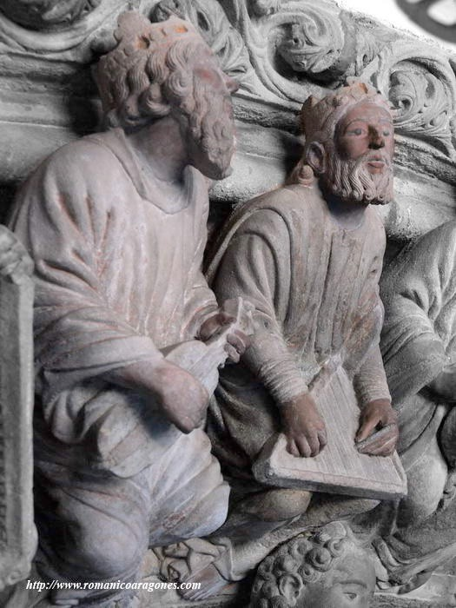
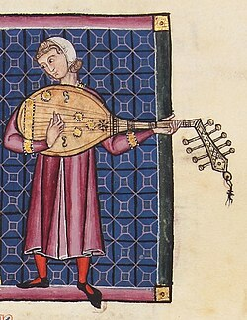
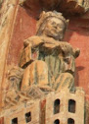
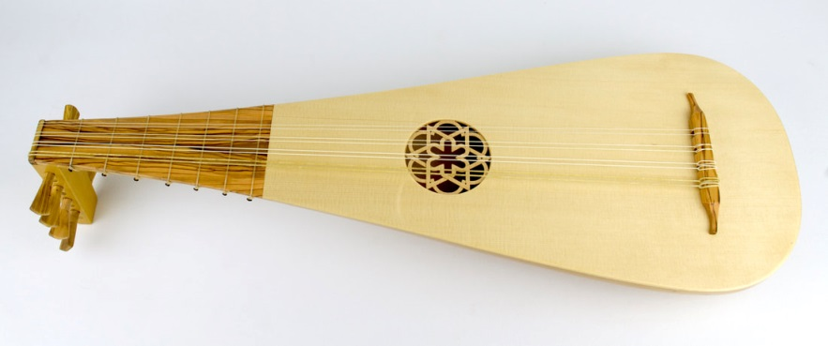
Laúd. Pórtico de la Gloria.
Laúd. Músico de la Colegiata de Toro

Slide 18

El laúd. Su caja tiene forma convexa por detrás. Se toca punteando las cuerdas con los dedos. Fue introducido en Europa en el siglo VII por los árabes.
La palabra “laúd” deriva del árabe al-ʿūd, literalmente “la madera” aunque investigaciones recientes sugieren que ʿūd es una versión arabizada del nombre persa rud, que significa cuerda.
Allí sale gritando la guitarra morisca
de las voses aguda e de los puntos arisca,
el corpudo laúd que tiene punto a la trisca,
la guitarra latina con ésos se aprisca.
Libro de Buen Amor

Slide 19
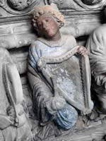
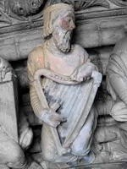
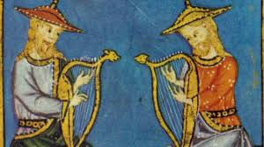
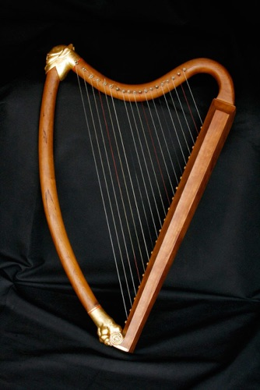
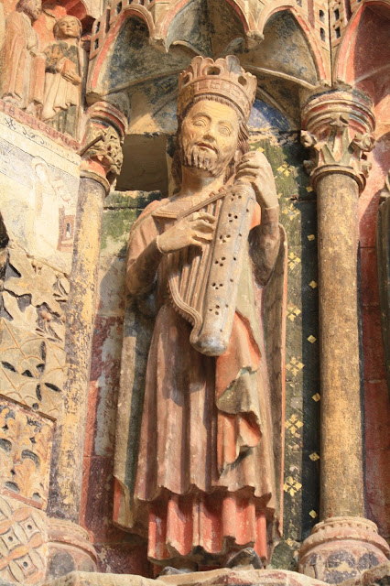
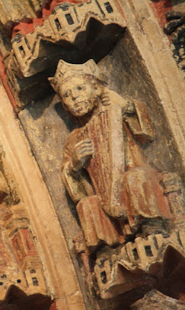
El arpa. Es el instrumento más antiguo de entre los del pórtico de la Gloria
El arpa. En la Colegiata de Toro

Slide 20
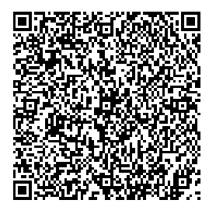
El arpa es un instrumento de cuerda punteada, de forma parecida a un triángulo y por ello sus cuerdas son de diferentes longitudes. Existen vestigios de este instrumentos. Aparecen dos ancianos portando una de ellas.
Medio caño et arpa con el rabé morisco,
entr' ellos alegrança el gálipe françisco,
la rota dis' con ellos más alta que un risco,
con ella el tamborete, sin él non vale un prisco.
Libro de Buen Amor

Slide 21
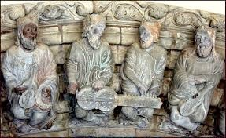
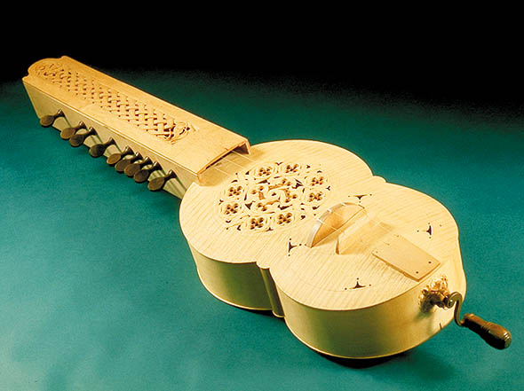
El organistrum. Normalmente, lo tocan dos músicos. Aparece en el Pórtico de la Gloria pero no en la Colegiata ni en Las cantigas de santa María

Slide 22
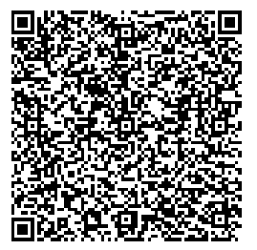
El organistrum llamado también viela de rueda, es un instrumento de cuerda frotada ,normalmente tocado por dos músicos debido a su tamaño. Uno de ellos giraba la manivela que acciona el mecanismo que frota las cuerdas, y el otro acciona el teclado, para obtener los diferentes sonidos. No parece mencionado como tal en el Libro de Buen Amor, pero sí su hermana pequeña la zanfoña.

Slide 23
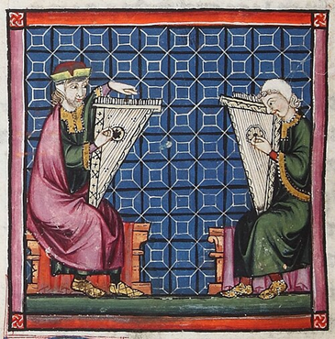
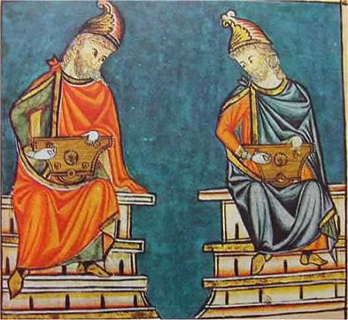
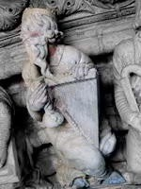
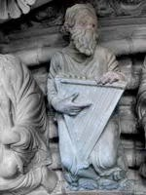
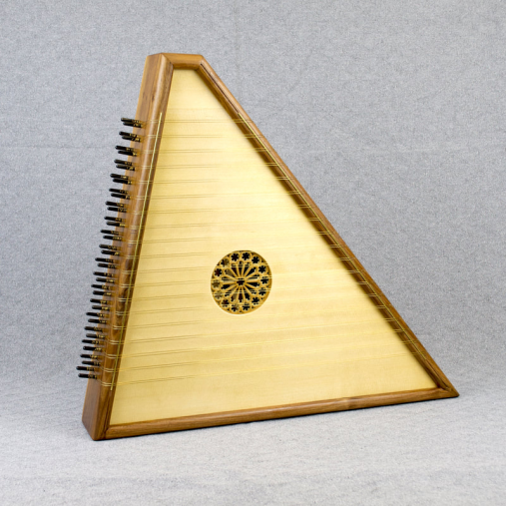
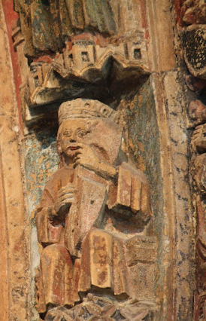
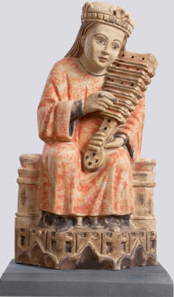
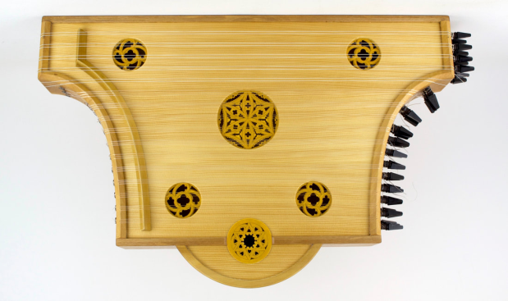
El salterio. Pórtico de la Gloria.
Salterio y salterio de brazo. Colegiata de Toro

Slide 24


El salterio. Instrumento de cuerda que se tensan sobre una caja de madera plana de formas variables, desde la cuadrada a la trapezoidal. Se podía tocar en posición vertical (sobre el pecho), horizontal (sobre las rodillas) e incluso apoyado en el brazo como se ve en una de las imágenes, punteando las cuerdas con los dedos o púas. En el libro de Buen Amor aparece mencionado como salterio y como qanum (caño y medio caño), instrumento antecesor del salterio de origen árabe.
…el salterio con ellos más alto que la mota,
la vihuela de péndola con aquéstos y sota.
…Medio caño et arpa con el rabé morisco,
entr' ellos alegrança el gálipe françisco …Dulçe caño entero sal' con el panderete,
con sonajas de asófar fasen dulçe sonete,
Libro de Buen Amor

Slide 25
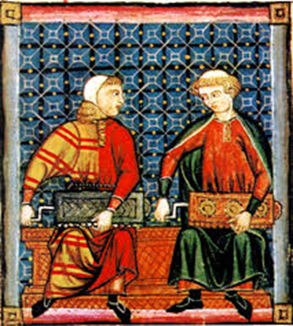
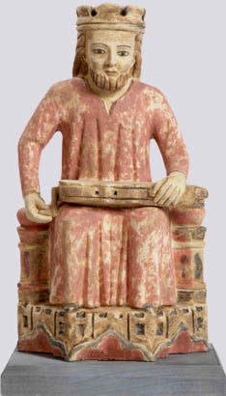
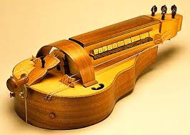
Zanfoña. Colegiata de Toro
Zanfoña

Slide 26

La zanfoña. Al igual que su hermano mayor el organistrum, es un instrumento de cuerda frotada. Su menor tamaño facilita que sea tocada por un único músico.
Dulçema, e axabeba, el finchado albogón,
çinfonia e baldosa en esta fiesta son,
el françés odreçillo con éstos se compón',
la neçiacha mandurria allí fase su son.
Libro de Buen Amor

Slide 27
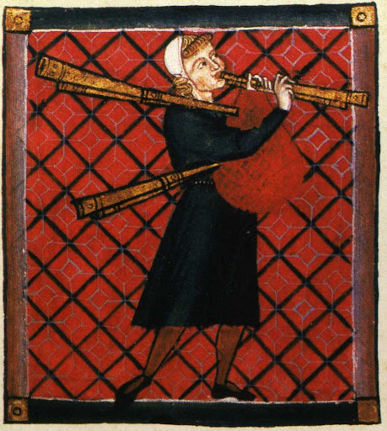
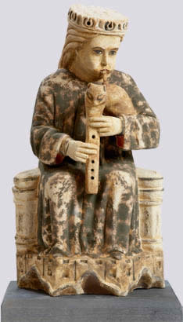
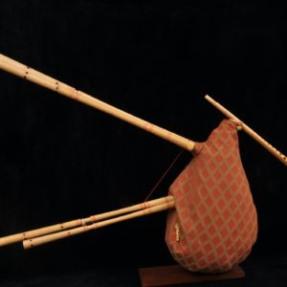
Gaita. Colegiata de Toro

Slide 28

La gaita. No aparece en el Pórtico de la Gloria pero si en la Colegiata. Pertenece a la familia de los aerófonos o instrumentos de viento. En el libro de Buen Amor aparece mencionada como odrecillo que era un término antiguo para referirse a la gaita y la francesa cornamusa (instrumento similar a la gaita).
Dulçema, e axabeba, el finchado albogón,
çinfonia e baldosa en esta fiesta son,
el françés odreçillo con éstos se compón',
la neçiacha mandurria allí fase su son.
Libro de Buen Amor

Slide 29





Flauta doble.
Colegiata de Toro

Slide 30

La flauta de doble caña. Emparentada con el antiguo aulós griego, presenta dos tubos sonoros que permiten al músico obtener las diferentes notas musicales mientras insufla el aire por un orificio situado en el extremo superior de ambos tubos. En el libro de Buen Amor aparecen mencionadas las flautas travesera, axabebas pero no la flauta doble.
Dulçema, e axabeba, el finchado albogón,
çinfonia e baldosa en esta fiesta son,
el françés odreçillo con éstos se compón',
la neçiacha mandurria allí fase su son.
Libro de Buen Amor

Slide 31




Ángel trompetero del Pórtico de la Gloria del maestro Esteban. Arco de la derecha.
Añafiles o trompas. Colegiata de Toro

Slide 32

El añafil es un instrumento musical de viento metal de origen árabe. Formado por un tubo recto de metal que se ensancha desde la embocadura hasta la salida del aire. Pertenece al grupo de las trompas naturales, ya que no posee orificios ni llaves y sus diferentes sonidos dependen de la cantidad de aire que insufle el músico.
Trompas e añafiles salen con atambales,
non fueron tiempo ha plasenterías tales,
tan grandes alegrías nin atán comunales,
de juglares van llenas cuestas e eriales.
Libro de Buen Amor

Slide 33






Albogue
Colegiata de Toro
El albogón hermano mayor del albogue que aparece mencionado en el Libro de Buen Amor.

Slide 34

El albogue instrumento de viento de origen árabe, que consta de un tubo de madera en cuyos extremos se encuentran 2 piezas de cuerno, una de ellas más grande que la otra. La de mayor tamaño sirve para amplificar el sonido y la pequeña sirve para poner en su interior una caña responsable de generar el sonido. En el Libro de Buen Amor se menciona el albogón que por su tamaño es el hermano mayor del albogue.
Dulçema, e axabeba, el finchado albogón,
çinfonia e baldosa en esta fiesta son,
el françés odreçillo con éstos se compón',
la neçiacha mandurria allí fase su son.
Libro de Buen Amor

Slide 35



Pandero cuadrado
Colegiata de Toro

Slide 36

El pandero cuadrado. Consta de un bastidor cuadrado de madera sobre el cual se atan cuerdas transversales de tripa que suenan a modo de bordonera, es decir cada cuerda emite siempre el mismo sonido (bordón), cubriendo todo el conjunto con piel tensa. Generalmente se toca con la mano aunque hay veces que se golpea con un palo.
Dulçe caño entero sal' con el panderete,
con sonajas de asófar fasen dulçe sonete,
los órganos y disen chançones e motete,
la adedura albardana entre ellos se entremete.
Libro de Buen Amor

